Slide 1
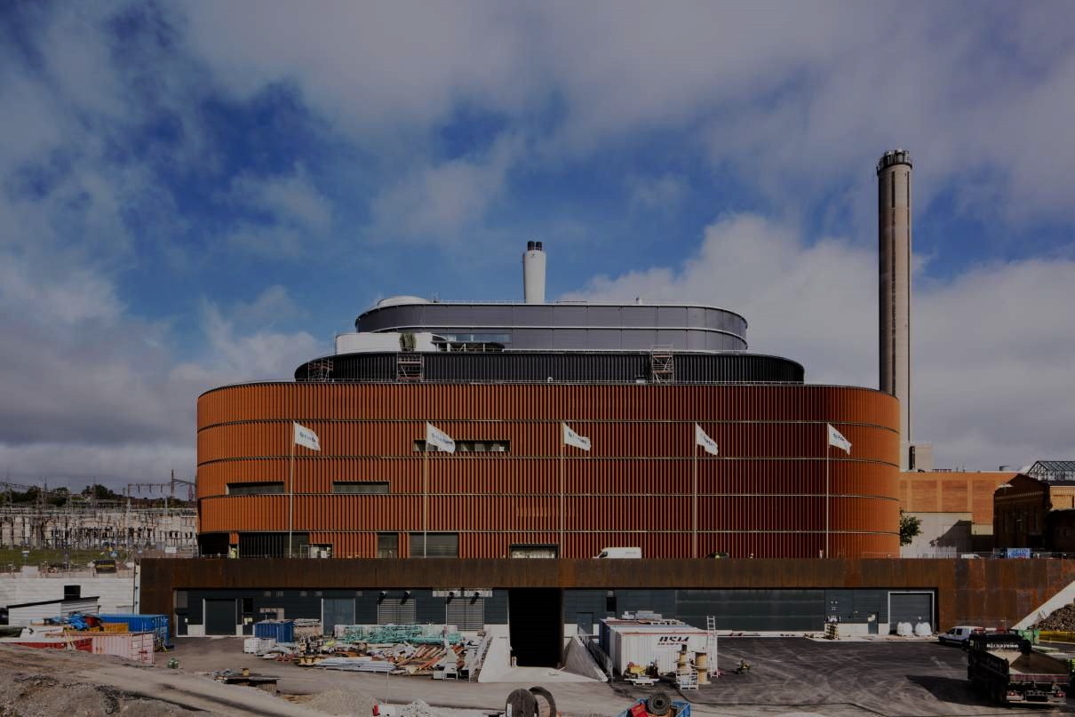
Avfallsförbränningsskatten

Slide 2
Avfallsförbränningsskatten
Förbränningsskatteutredningen lämnade i november 2017 ett förslag om en avfallsförbränningsskatt.
Utredningen ansåg att skatten inte borde införas.
Trots det infördes skatten den 1 april 2020 och kommer öka successivt från 75 kronor per ton 2020, 100 kronor per ton 2021 till 125 kronor per ton 2022.

Slide 3
Effekter på medlemsföretagen
Skatten fungerar som en konsumtionsskatt på fjärrvärme och slår direkt mot fjärrvärmeföretagens resultat.
Det behövs andra styrmedel än en skatt för att öka materialåtervinningen och minska fossila innehållet i avfall som förbränns, enligt Energiföretagen.

Slide 4
Energiföretagen Sveriges nuvarande position
Energiföretagen Sverige anser att avfallsförbränningsskatten bör avskaffas.
I stort sett samtliga remissinstanser anser att skatten inte bidrar till uppsatta avfalls-, energi- eller miljöpolitiska mål och inte borde ha införts.
Ersätt avfallsförbränningsskatten med styrmedel högre upp i avfallskedjan och se över ansvaret för klimatutsläpp från plast.

Slide 5
Det fortsatta arbetet
Energiföretagen Sveriges fokus ligger på att:
hantera skattens tillämpningsproblem,
påverka Skatteverkets pågående utvärdering av skatten,
arbeta för ett avskaffande av skatten på sikt.

Slide 6
Vill du veta mer?
Läs då Energiföretagens Sveriges senaste VD-rapport (kräver inloggning):
Har du inget användarkonto? Skapa ett konto.
2021-01-07
Förbränningsskatteutredningen

